Slide 1

КООРДИНАЦИОННЫЙ СОВЕТ МИНИСТЕРСТВА НАУКИ И ВЫСШЕГО ОБРАЗОВАНИЯ РОССИЙСКОЙ ФЕДЕРАЦИИ ПО ОБЛАСТИ ОБРАЗОВАНИЯ «ИНЖЕНЕРНОЕ ДЕЛО, ТЕХНОЛОГИИ И ТЕХНИЧЕСКИЕ НАУКИ» О новой национально ориентированной модели инженерного образования Российской Федерации Ответственный секретарь Координационного совета, П.И. Романов

Slide 2
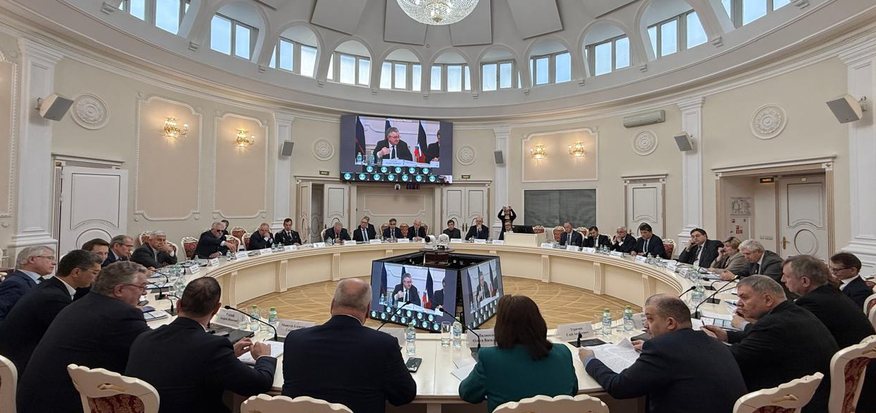
Заседание Координационного совета 12.03.2025

Slide 3
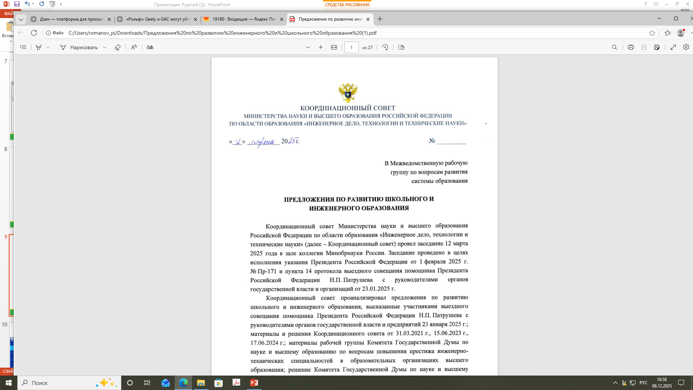

Slide 4
Предложения о внесении изменений в ФЗ «Об образовании в Российской Федерации»
Смысл высшего образования заключается в том, что это общественное благо, и с его помощью должно происходить формирование тех, кто формирует и преобразует экономику, социальную сферу, — патриотически настроенного, интеллектуального слоя общества, осознающего свою ответственность в служении Отечеству»

Slide 5
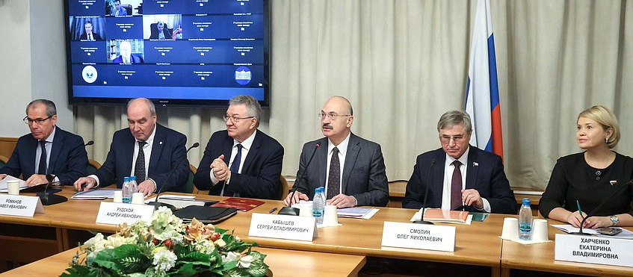
Совместное заседание Комитета по науке и высшему образованию Государственной Думы и Координационного совета 04.12.2025

Slide 6



КООРДИНАЦИОННЫЙ СОВЕТ МИНИСТЕРСТВА НАУКИ И ВЫСШЕГО ОБРАЗОВАНИЯ РОССИЙСКОЙ ФЕДЕРАЦИИ ПО ОБЛАСТИ ОБРАЗОВАНИЯ «ИНЖЕНЕРНОЕ ДЕЛО, ТЕХНОЛОГИИ И ТЕХНИЧЕСКИЕ НАУКИ» Инженерное образование: с великой историей – в великое будущее

